Slide 1
根本原因分析培训
20101026

Slide 2
质量回溯总体介绍

Slide 3
质量回溯活动叫法
CMMI中叫”跟因分析与解决” CAR: Causal Analysis and Resolution,是CMMI 5级的一个PA（过程域）
质量回溯是PQA的一个基本活动；

Slide 4
通常问题解决和质量回溯在流程中的关系
产品开发活动
通常问题单处理
发现问题
现场问题处理
补救措施（可选）
问题定位/改进
纠正措施
质量回溯
根本原因分析
预防措施
对策并实施
纠正措施/预防措施
纳入失效模式
库管理
FMEA
(防止问题重犯)
效果评估
标准化
(防止问题重犯)

Slide 5
补救措施、纠正措施、预防措施之间的区别
补救措施：及时降低事故当前影响度
系统死机了，赶紧更换一块单板，让系统正常运行
修复单板后，发现是单板软件存在BUG，需要重新进行升级；经过深层分析，发现是详细设计算法考虑不全，需要修正
纠正措施：及时解决当前问题
针对详细设计经常容易出错的地方制定了Checklist，并纳入有关规定执行
预防措施：防止当前问题重犯

Slide 6
跟因分析方法和步骤

Slide 7
失效的产生机理
引入点
潜在的缺陷
（缺陷产生）
遗留的缺陷+触发因素
中途被阻止的缺陷
Fault/Failure（故障/失效）
控制点
统称为问题
传递途径：Error→Defect →Fault/Failure
Error：未按规定要求执行或疏忽（一般指人）
Defect：Error隐藏在产品中，即形成缺陷（缺陷指产品设计或制造过程中引入的不完善特征）
Fault/Failure：产品终止规定功能，称为故障或失效

Slide 8
缺陷的引入点和控制点举例
引入点（即问题根源）
--对应的是某个环节或者活动，缺陷是在这里被注入的
控制点
--能对缺陷进行约束的某个环节或活动
例：
规格中对流程的指标要求不明确（引入点）→规格review中未发现（控制
点） →编码中对流控的默认设置时间太长→使用户感觉明显上网速度变慢
编码中对变量的初始化错误（引入点） →编码review中未发现（控制点）
→UT未测试（控制点） →程序运行出现异常

Slide 9
思考：怎样去理解问题的根本原因
通过失效的产生机理，我们怎样去寻找根本原因？
缺陷是在哪个阶段产生的，就在哪个阶段去寻找跟因，所以根本原因是要从缺陷引入点中去寻找
根本原因要分析到什么程度？
分析的根本原因要能防止类似问题重犯，同时也要基于组织和个人能力自身的能力和解决成本

Slide 10
典型的根本原因回溯思路
产品
过程
人
引入点
故障/失效
低层缺陷
技术跟因
管理跟因
人为跟因
直接技
术原因
高层缺陷
控制点
控制点
判定根本原因秘诀：
一般情况，先在引入点中找到问题的技术跟因，以此为基础，分析问题的人为
和管理跟因，然后分析其权重，确认哪一个跟因更能有效防止问题重犯而且解
决成本最低
一般情况，问题的技术跟因不会在”缺陷的控制点”中，因为它不是导致问题发
生的源头，只有当”缺陷的引入点”质量无法控制或在能力范围之外，这时”缺陷
的控制点”才能构成问题的跟因（例如：元器件来料控制）

Slide 11
对问题的根本原因的判断
产品
过程
人
引入点
故障/失效
低层缺陷
技术跟因
管理跟因
人为跟因
直接技
术原因
高层缺陷
控制点
控制点
技术跟因
技术跟因&管理跟因
技术跟因&管理跟因&人为跟因
对跟因的判断基于：哪些跟因更能有效防止类似问题重犯而且解决成本最低

Slide 12
根因分析常用的工程方法介绍

Slide 13
根本原因分析常用工程方法使用范围（参考）
方法 | 数据收集 | 原因分析 | 对策拟定 | 对策实施 | 效果验证
鱼骨图
柏拉图
控制图
5WHY
头脑风暴
5W1H
特别好用
可用

Slide 14
跟因分析常用工程方法：鱼骨图
鱼骨图（因果图、石川图、特性要因图）：追查问题真正的原因，可以从问题低层缺陷开始，分析问题的设计跟因
评审活动无法有效开展的原因
准备问题
人员问题
文化问题
没有培训
管理者参加评审
拒绝合作
没有计划
专家的态度
人身攻击
现场看文档
人员选择不合理
进度驱动
文档质量差
人员搭配不合理
缺乏目标
完全依靠会议
发现过多缺陷
孤立评审
无法度量有效性
会议跑题
与评价混淆
发现同样问题
不恰当的方法
没有侧重点
遗漏关键问题
旧事重提
讨论改正问题
效果问题
效率问题
焦点问题

Slide 15
鱼骨头练习题
周五下午下班时，各公交车站出现严重拥堵现象。请用鱼骨图分析可能的原因是什么？

Slide 16
跟因分析常用工程方法：头脑风暴法
Brainstorming头脑风暴法：用于原因分析
明确相应的议题，确定相应的讨论范围
确定人员：项目的全部人员参加，一般不超过10人，避免议题分散，由一个核心人员组织
召开会议，每个成员把问题写在纸上或板上
每个成员都说出（写出）自己的想法，但不能批评别人的想法
大家一起总结分析，最终选出最佳的处理方案
Brainstorming
------------
~~~~~~~
~~~~~~~
~~~~~~~
Idea1
Idea 4
Idea 2
Idea 5
Idea 6
Idea 3

Slide 17
跟因分析常用工程方法：层层追溯法
层层追溯法（5WHY法）：
-问问题为什么发生？
-不断地问”为什么”，当”问”不再能够产生任何有用信息的时候，就表明已经找到了问题原因（是否是根本原因还需要综合判断）
-注意关注问题本身，不要针对个人

Slide 18
层层追溯法样例
问题描述
美国首都华盛顿广场的杰弗逊纪念馆大厦年深日久，建筑物表面出现斑驳，后来竟然裂纹，
采取若干措施，耗费巨大任无法遏止。
调查结果：
最初以为蚀损建筑物的原因是酸雨。研究表明，原因是冲洗墙壁所含的清洁剂对建筑物有酸
蚀作用，而该大厦墙壁每日冲洗，大大频于其他建筑受酸蚀损害严重
但是，为什么要每日冲洗呢？ 因为大厦每天被大量鸟粪弄脏。
为什么这栋大厦有这么多鸟粪？ 因为大厦周围聚了特别多的燕子。
为什么燕子专喜欢聚在这里？ 因为建筑物上有燕子最喜欢吃的蜘蛛。
为什么这里的蜘蛛多？ 因为墙上有蜘蛛最喜欢的飞虫。
为什么这里飞虫多？ 因为飞虫在这里繁殖的特别快。
为什么？ 因为这里的尘埃最宜飞虫繁殖
为什么？尘埃本无特别，只是配合了从窗子照射进来的充足阳光，正好形成了特别刺激飞虫
繁殖兴奋的温床，大量飞虫聚集在此，以超常的激情繁殖，于是给蜘蛛提供超常集中的美餐，
蜘蛛超常聚集，又吸引了燕子聚集留连，燕子吃饱了，就进在大厦上方便
解决问题的办法是：关上窗帘（杰弗逊纪念馆大厦至今完好）

Slide 19
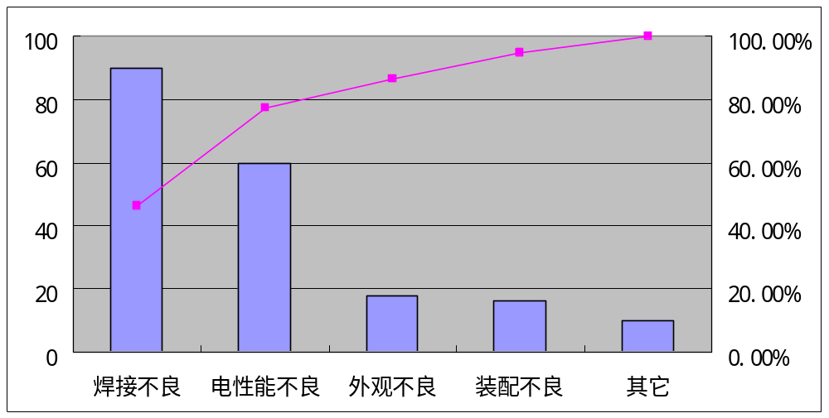
跟因分析常用工程方法：Pareto图
Pareto图：根据20/80原则，用于统计，抓关键点
例如：以下对生产线检验工序进行统计

Slide 20
帕雷托（Pareto）图
1、是一种按影响程度大小顺序排列显示对某一问题或机遇有影响力的因素的图。
2、是一种用于从很多有意义的因素中挑选出最重要的几个因素的图。
3、是一种根据帕雷托原则（也称为80/20）原则制作的图。
我们应该将我们的精力放在几个最需要改进的地方，而不是全面开花。因为80%的问题是由20%的原因造成的。因此，如果我们能够去处20%的原因，我们就能得到80%的改进。

Slide 21
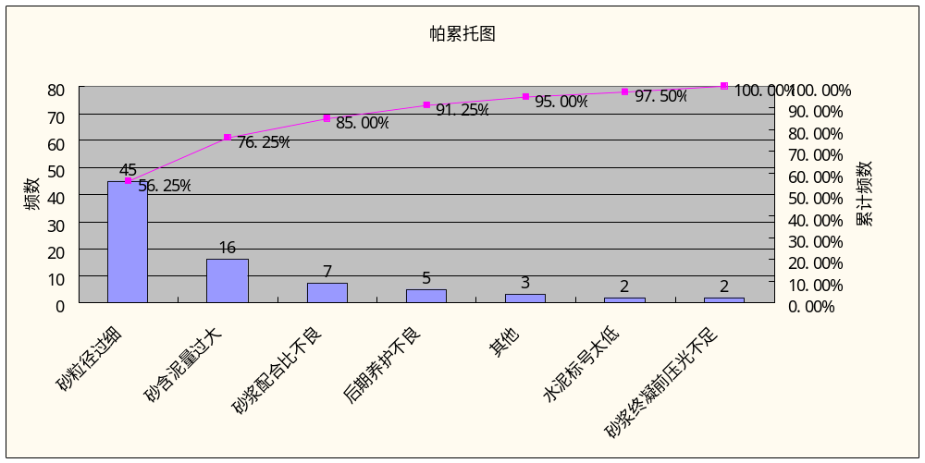
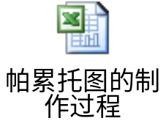
帕雷托（Pareto）图
关键的少数
次要的多数

Slide 22
跟因分析常用工程方法：5W1H法
5W1H：一般用于对策决策和实施
-WHEN：何时做（时间）
-WHERE：在何处做（地点）
-WHO：谁来做（人物）
-WHY：为什么（目的）
-WHAT：做什么（对象）
-HOW：怎样做（方法）
例：要求小王（who）必须在2006.3.20（when）之前按照A技术手册（how）完成对广州
（where）B产品（what）的升级，避免B产品事故影响进一步扩大（why）

Slide 23
跟因分析常用工程方法：控制图
控制图是用于区分由特殊（异常）原因所引起的波动和过程所固有的随机（正常）波动的一种统计工具。
摘自： ISO9004-4:1994标准
前提：
做事的方法是一致的.
即过程是统一的,稳定的
Notes:
简单来说, 控制图是区分过程的波动是 异常原因还是正常原因 引用的.
这里所讲的过程固有的随机波动, 是指过程的正常质量波动,是过程绐终存在的,是无法消除的.
波动分为两种：正常波动和异常波动。正常波动是偶然性原因（不可避免因素）造成的。它对产品质量影响较小，在技术上难以消除，在经济上也不值得消除。异常波动是由系统原因（异常因素）造成的。它对产品质量影响很大，但能够采取措施避免和消除。过程控制的目的就是消除、避免异常波动，使过程处于正常波动状态。

Slide 24
跟因分析常用工程方法：控制图
控制图应用两个阶段
分析阶段
应用控制图时，首先将非稳态的过程调整到稳态.
特点：
1、分析过程是否处于稳定受控状态. (统计稳态)。
2、过程能力指数是否满足要求. (技术稳态)
控制阶段
等过程调整到稳态后，延长控制图的控制线作为控制用控制图。应用过程参数判断过程是否正常.
Notes:
统计稳态, 是指看过程是否正常. 一般运用控制图判稳的原则.后面有讲到.
技术稳态,是指CP>=1.

Slide 25
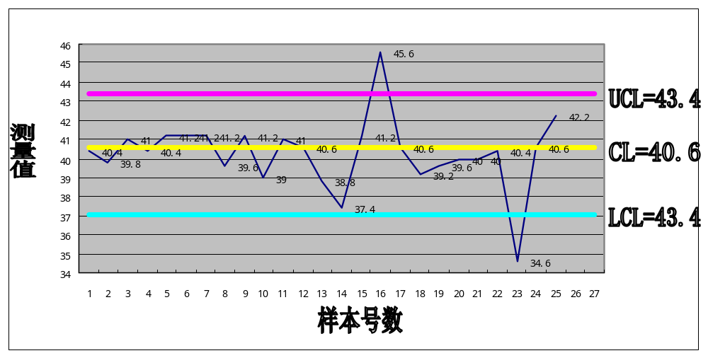
跟因分析常用工程方法：控制图
控制图：用于判断数据是否异常

Slide 26

企业价值观
客户第一、阳光沟通、团队协作
拥抱变化、学习成长
变革执行团队行为准则
尊重、简单、重用、检查、并行
勇气、反馈、改善、认真、责任

